Slide 1

مشروع تخرج أعد لنيل درجة الإجازة في هندسة الحاسوب
اللوح الافتراضي
الجمهورية العربية السورية
وزارة التعليم العالي والبحث العلمي
الجامعة الوطنية الخاصة
كلية الهندسة
قسم هندسة الحاسوب
إعداد الطلاب:
محمد خير النعيم - محمد الحاج أحمد
إشراف الدكتور:
عصام الحاج حسن

Slide 2
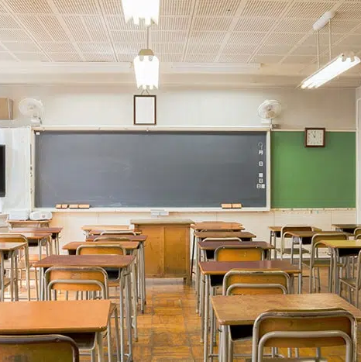
المقدمة
يشهد التفاعل بين الإنسان والحاسوب تحديات متزايدة بسبب محدودية وسائل الإدخال التقليدية، وارتفاع كلفة الحلول التفاعلية الحديثة، والحاجة المتنامية إلى بدائل لاتلامسية منخفضة التكلفة.
1

Slide 3
فكرة المشروع
يهدف مشروع اللوح الافتراضي إلى تحويل كاميرا الويب إلى أداة إدخال ذكية تتيح الرسم والكتابة باستخدام حركة اليد فقط، اعتمادًا على تقنيات الرؤية الحاسوبية، دون الحاجة إلى أجهزة تفاعلية إضافية. كما يدعم النظام إمكانية كتابة المعادلات الرياضية يدويًا على اللوح، ليقوم تلقائيًا بتحليلها باستخدام واجهة Gemini API، واستخراج الحل مع عرض الخطوات التفصيلية بشكل تفاعلي، مما يعزز من فعاليته كأداة تعليمية ذكية.
2

Slide 4
أهداف المشروع
02
01
04
03
تعزيز التفاعل الطبيعي
إتاحة التكنولوجيا
تمكين المستخدم من التفاعل مع النظام باستخدام إيماءات يد طبيعية وبديهية.
توفير أداة تفاعلية منخفضة التكلفة تتيح تقنيات حديثة لمختلف المستخدمين والمؤسسات.
الربط بين النظرية والتطبيق
تقييم الكفاءة التقنية
توظيف المفاهيم الرياضية والرؤية الحاسوبية في بناء نظام تفاعلي عملي.
اختبار أداء تتبع اليد على أجهزة متوسطة دون الاعتماد على عتاد متقدم.
3

Slide 5
مقارنة النظام مع الدراسات السابقة
المعيار | Air Canvas | MediaPipe Hands | AI Virtual Mouse | مستشعرات العمق | النظام المقترح
أسلوب التتبع | لون/معالجة تقليدية | تعلم عميق (إطار فقط) | تعلم عميق | تتبع ثلاثي الأبعاد | تعلم عميق
أداة الإدخال | قلم/أداة خارجية | يد | يد | مستشعر خاص | يد
تطبيق تفاعلي متكامل | جزئي | غير متوفر | محدود | متوفر | متكامل
دعم الكتابة والرسم الدقيق | محدود | غير مطبق | غير مناسب | مناسب | مناسب
قدرات معرفية | لا | لا | لا | لا | نعم
العتاد والتكلفة | منخفضة | منخفضة | منخفضة | مرتفعة | منخفضة
4

Slide 6
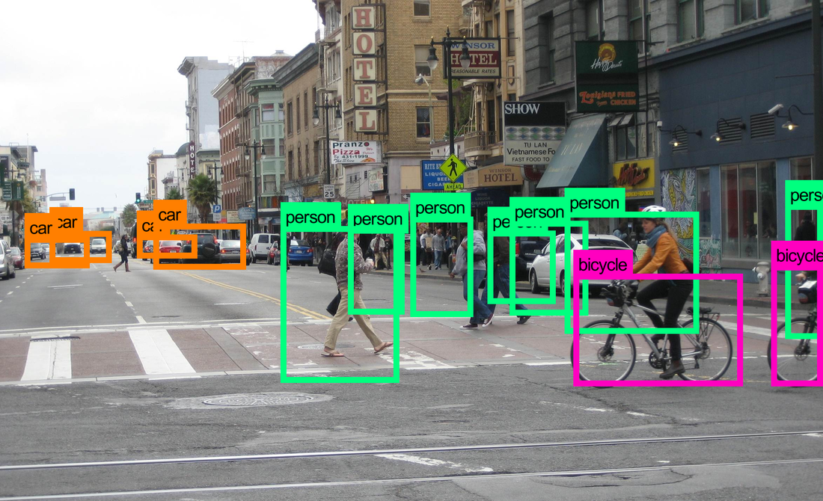
الرؤية الحاسوبية (Computer Vision)
5

Slide 7
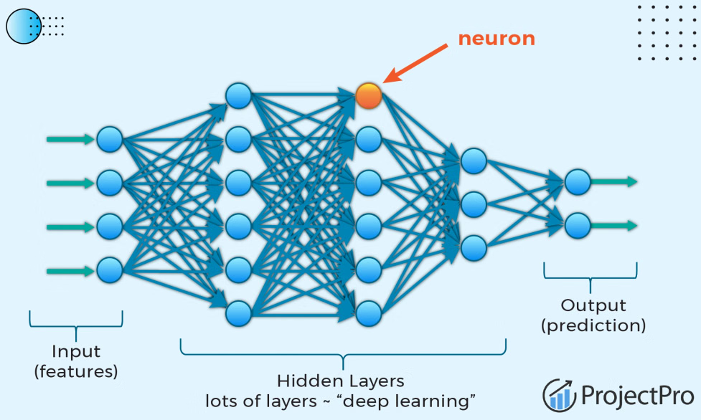
التعلم العميق والشبكات العصبية
6

Slide 8
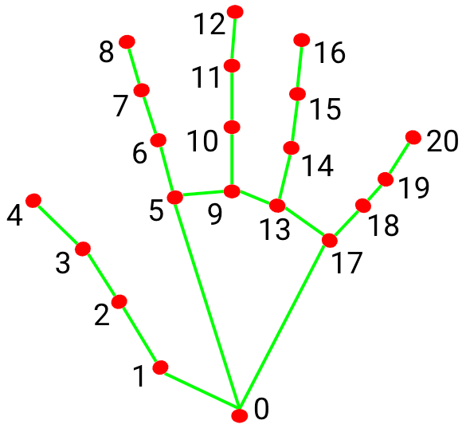
تقنيات تتبع الحركة (Pose Estimation)
7

Slide 9
البيئات والمكتبات البرمجية
05
04
03
02
01
OPEN CV LIBRARY
MEDIAPIP LIBRARY
VS CODE
ANACONDA
PYTHON
8

Slide 10
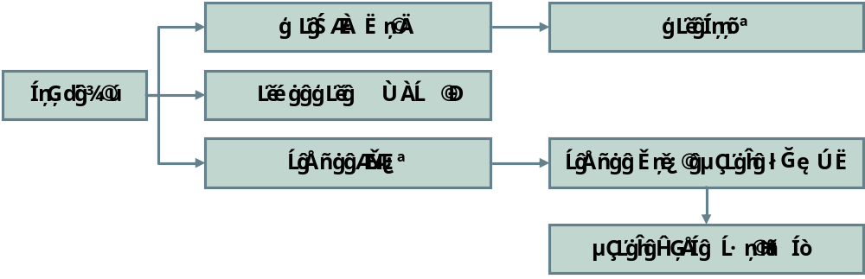
المخطط الصندوقي
9

Slide 11
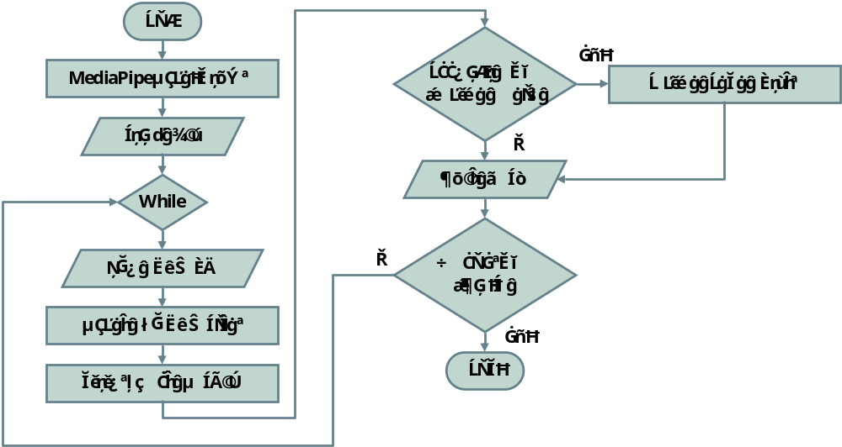
مخطط خوارزمية العمل
10

Slide 12
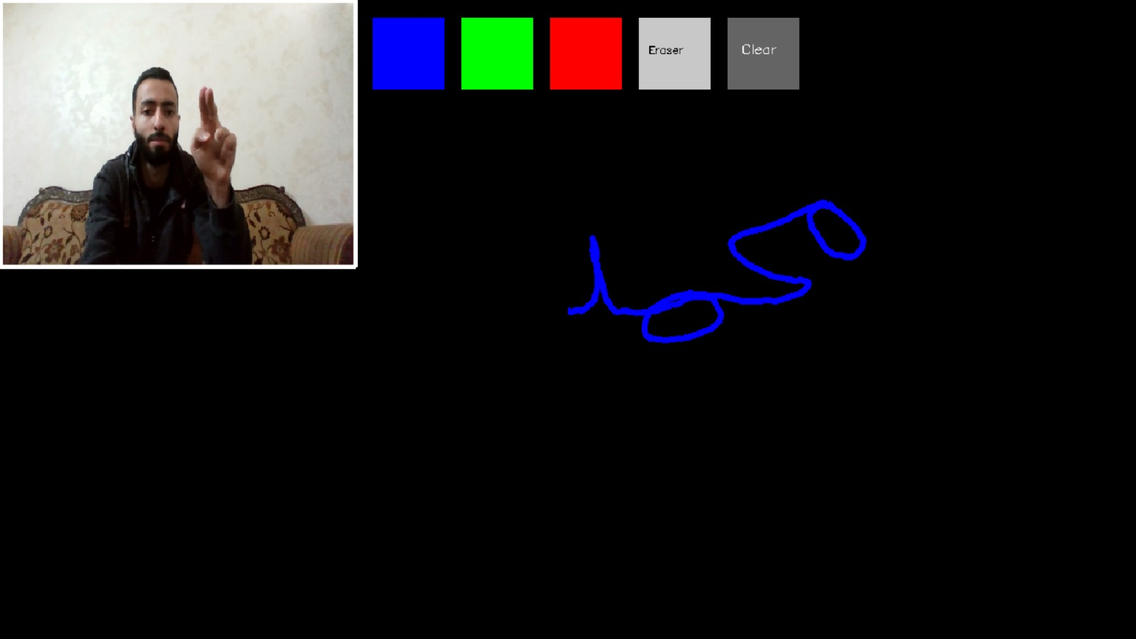
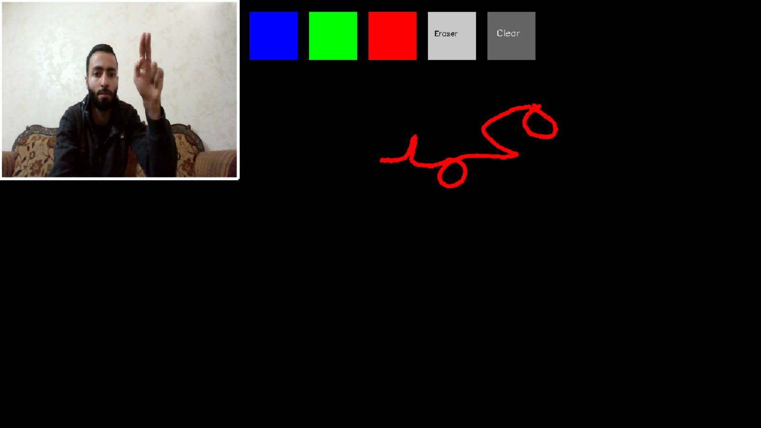
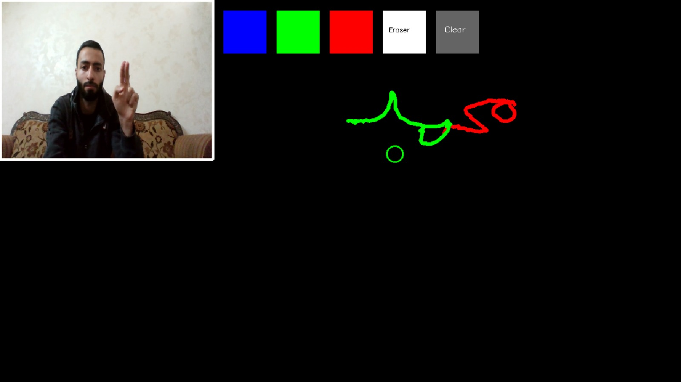
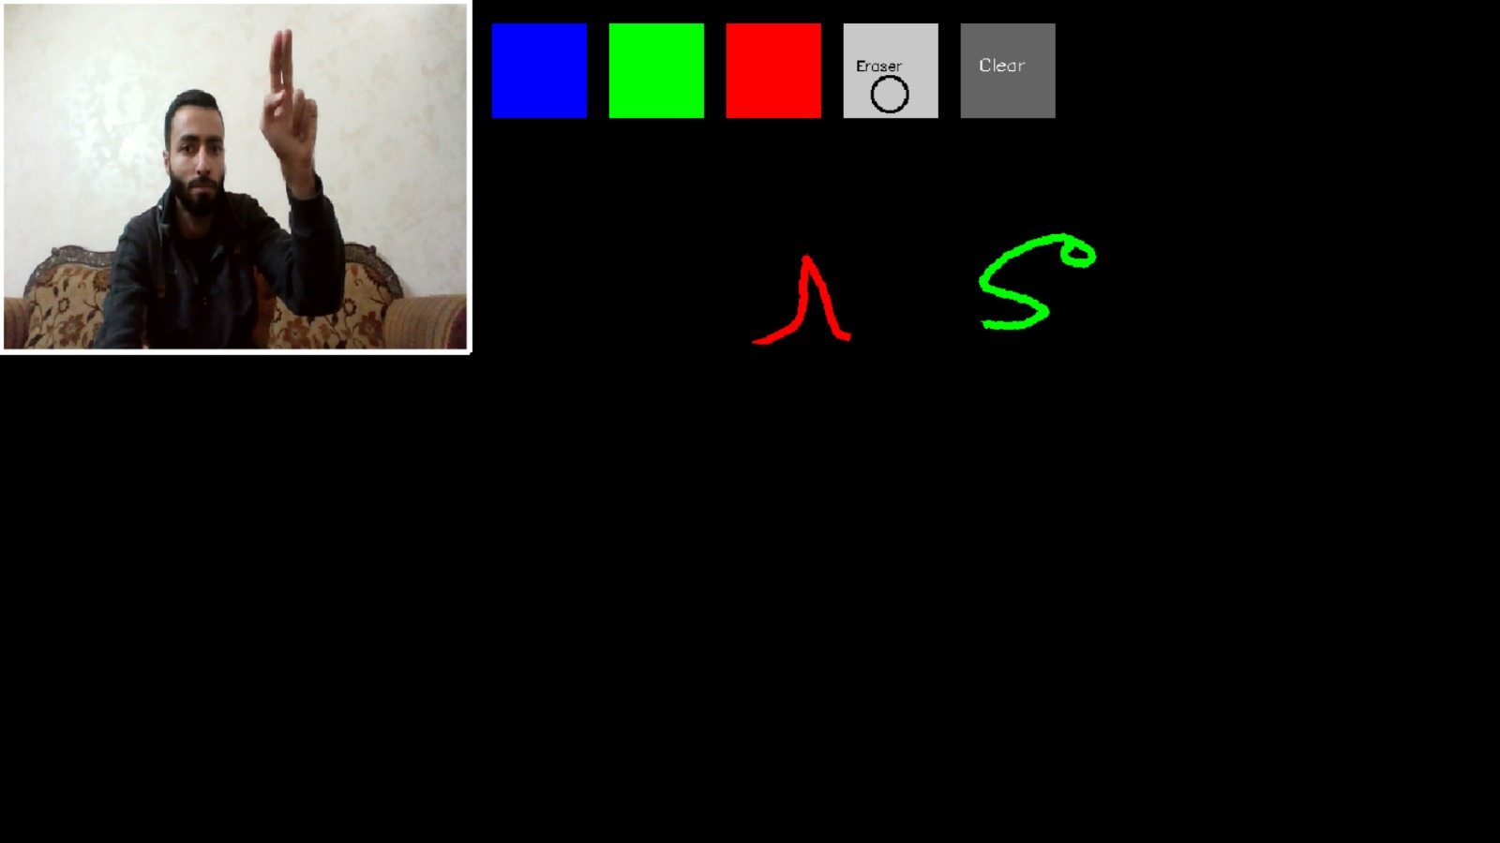
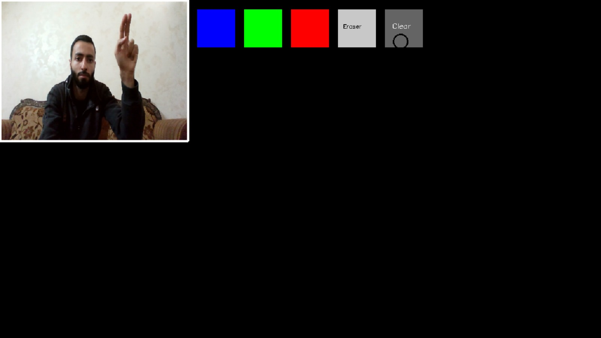
تفاعل المستخدم مع النظام
11

Slide 13
تفاعل المستخدم مع النظام
11

Slide 14
تفاعل المستخدم مع النظام
11

Slide 15
تفاعل المستخدم مع النظام
11

Slide 16
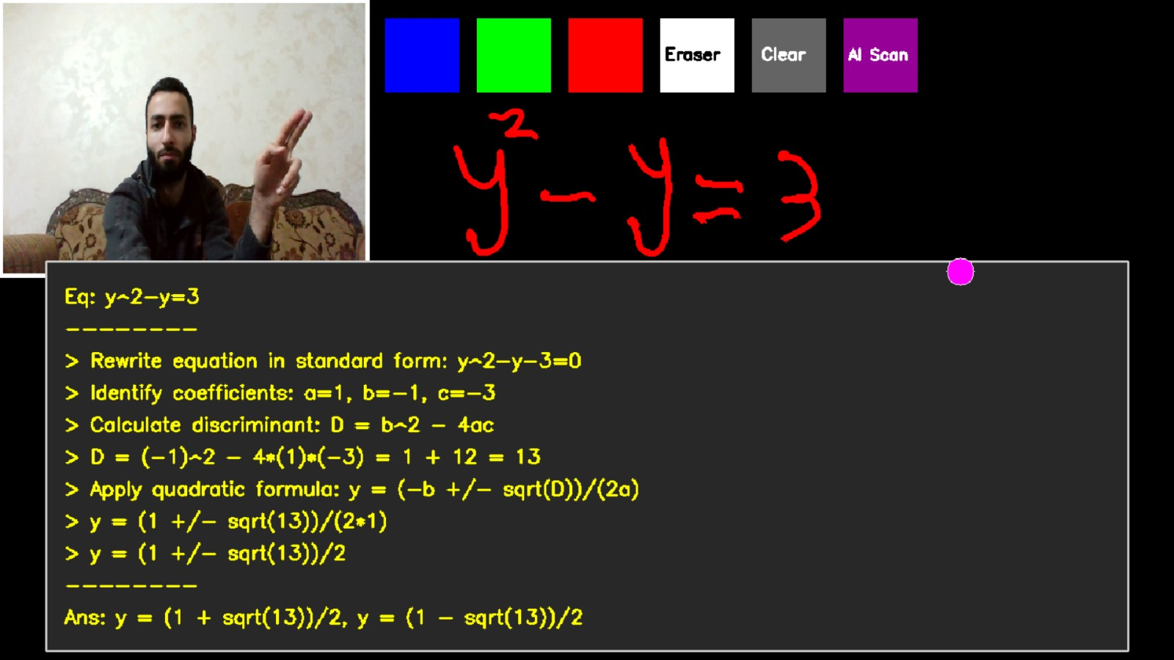
تفاعل المستخدم مع النظام
11

Slide 17
تفاعل المستخدم مع النظام
11

Slide 18
التطويرات المستقبلية
02
01
04
03
تحسين الاستقرار عبر معالجة الإضاءة المتغيرة
دعم تتبع عدة أيدٍ لتفاعلات معقدة
رفع الأداء وتوسيع الاستخدامات المستقبلية المتقدمة
توسيع الإيماءات ودمج المنصات التعليمية الرقمية
12

Slide 19
المراجع
[1] Grand View Research, "Gesture Recognition Market Size, Share & Trends Analysis Report By Technology (Touch-based, Touchless), By Industry (Automotive, Consumer Electronics, Healthcare), And Segment Forecasts, 2023 - 2030," Grand View Research, 2023. [Online]. Available: https://www.grandviewresearch.com/industry-analysis/gesture-recognition-market
[2] A. M. H. Wong and D. A. Clifton, "The unofficial guide to medical artificial intelligence (AI) and the future of physician-patient interaction," NPJ Digital Medicine, vol. 3, no. 1, 2020. [Online]. Available: https://www.nature.com/articles/s41746-020-0292-y (Open Access).
[3] F. Zhang, V. Bazarevsky, A. Vakunov, A. Tkooka, G. Sung, C. L. Chang, and M. Grundmann, "MediaPipe Hands: On-device Real-time Hand Tracking," arXiv preprint arXiv:2006.10214, 2020. [Online]. Available: https://arxiv.org/pdf/2006.10214.pdf (Open Access PDF).
[4] Motion tracking importance in human–computer interaction. (n.d.). Journal of Human–Computer Interaction.
[5] Kalman filters in smoothing hand motion. (n.d.). International Journal of Computer Vision and Signal Processing.
[6] Deep learning–based hand tracking. (n.d.). IEEE Access.
[7] Hand vs. face vs. body tracking: A comparative study. (n.d.). Computer Vision and Image Understanding.
[8] Gesture recognition systems. (n.d.). International Journal of Advanced Computer Science and Applications.
[9] Chaudhary, A., Patel, R., & Mehta, S. (2020). Air canvas: A virtual drawing system using hand gesture recognition. International Journal of Engineering Research & Technology (IJERT), 9(6).
[10] Zhang, F., Bazarevsky, V., Vakunov, A., Tkachenka, A., Sung, G., Chang, C. L., & Grundmann, M. (2020). MediaPipe hands: On-device real-time hand tracking. arXiv preprint arXiv:2006.10214.
[11] Shreyas, S., Karthik, R., Varun, S., & Prakash, P. (2021). AI virtual mouse using hand gesture recognition. International Journal of Scientific Research in Science, Engineering and Technology (IJSRSET), 8(2).
[12] Rautaray, S. S., & Agrawal, A. (2015). Vision-based hand gesture recognition for human–computer interaction: A survey. Artificial Intelligence Review, 43(1), 1–54.

Slide 20
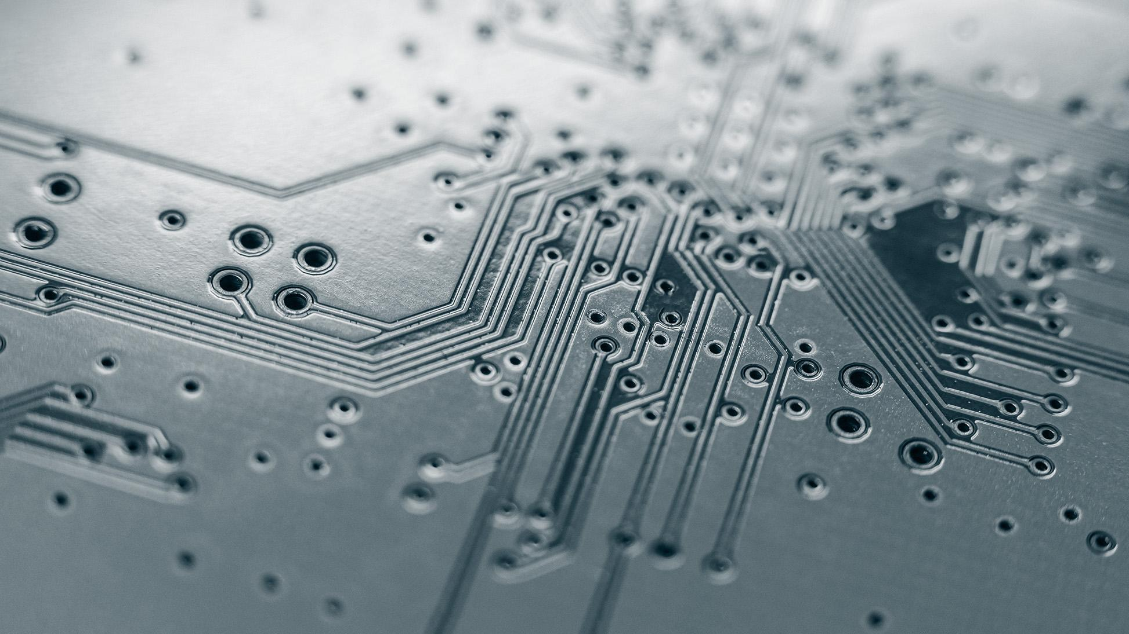
شكرًا لحسن استماعكم...

